Slide 1

חלוקת עלויות
Cost-sharing
אראל סגל-הלוי
חלק מהשקפים באדיבות: נועם חזון
https://www.innovationtoronto.com/2016/10/an-algorithm-for-taxi-sharing/

Slide 2
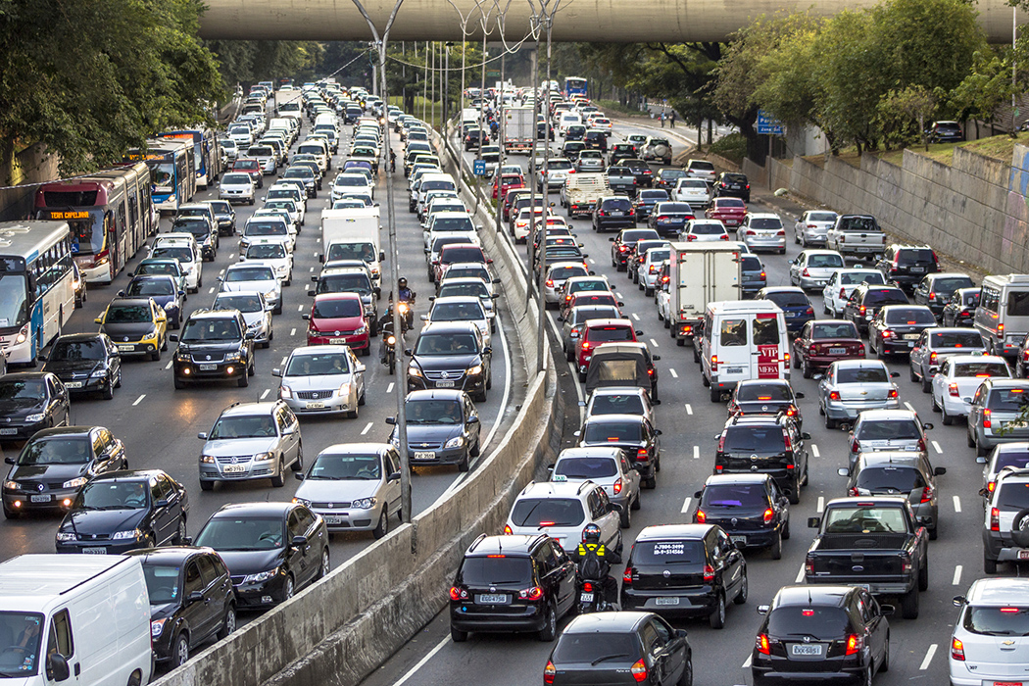
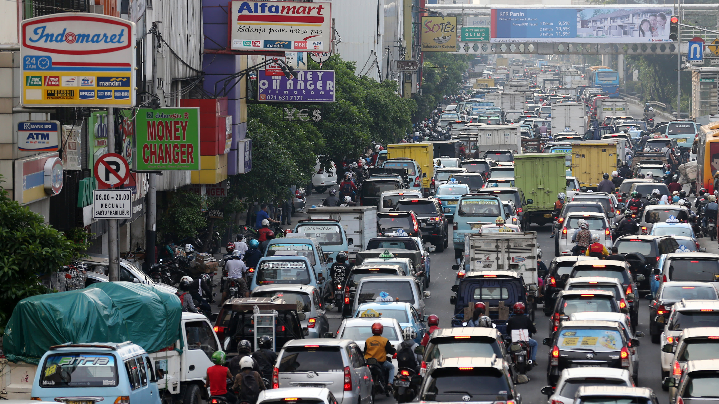
העומס בכבישים הולך וגדל

Slide 3




פתרון אפשרי: תחבורה ציבורית
אוטובוס:
איטי
לא גמיש
הרבה נוסעים
זול
נסיעה משותפת:
מהירה
גמישה
כמה נוסעים
חסכון בעלויות
מונית:
מהירה
גמישה
נוסע אחד
יקרה

Slide 4
שיתוף נסיעה במונית
נסיעה משותפת במונית יכולה לחסוך עלויות.
אם כל הנוסעים עושים את אותו מסלול – הגיוני לחלק את דמי-הנסיעה שווה בשווה.
אבל מה אם כל אחד נוסע במסלול אחר?
איך לחלק את דמי-הנסיעה בין הנוסעים?

Slide 5
דוגמה – חלוקה הוגנת של עלויות
יעד א
1
5
4
יעד ב
מוצא
עלות כוללת = 4+1+1+5=11
עלות של א לבד = 5
עלות של ב לבד = 9
כמה ישלם כל אחד?

Slide 6
בעיה כללית: משחק שיתופי
נתונים:
קבוצה של שחקנים - N;
לכל תת-קבוצה S – העלות של מתן שירות רק לתת-הקבוצה הזאת - c(S).
המטרה: לגבות מכל שחקן j תשלום p(j), כך שסכום התשלומים הכללי הוא c(N) – התשלומים מכסים את העלות של כל הקבוצה.
מהו כלל תשלום הוגן?

Slide 7
עלות שולית
הגדרה: העלות השולית של שחקן j, ביחס לקבוצת שחקנים S, היא התוספת שהוא מוסיף לעלות כשהוא מצטרף לקבוצה:
c ( S U {j} ) - c(S)
עקרון ההגינות: כלל תשלום נקרא סימטרי אם הוא תלוי רק בעלויות השוליות: אם לשני שחקנים יש עלויות שוליות זהות ביחס לכל הקבוצות, אז הם צריכים לשלם אותו הדבר.
עקרון האפס (null player): שחקן שעבורו כל העלויות השוליות הן אפס ("עציץ"), משלם 0.

Slide 8
ליניאריות
עקרון הליניאריות:
אם מכפילים את העלויות בקבוע – כל התשלומים נכפלים באותו קבוע.
  דוגמה: המרה משקלים לאגורות.
אם מחברים שתי טבלאות-עלויות – כל התשלומים מתחברים.
  דוגמה: חישוב עלות דלק בנפרד ועלות אגרת-כביש בנפרד אמור לתת תוצאה זהה לחישוב העלויות יחד.

Slide 9
ליניאריות - דוגמה
יעד א
1+0
3+2
4+0
יעד ב
מוצא
התשלומים באדום – על הדלק
התשלומים בכחול – אגרת כביש

Slide 10
משפט שאפלי (Shapley)
משפט: ישנו כלל-תשלומים אחד ויחיד המקיים את כל שלושת העקרונות:
א. עקרון הסימטריה,
ב. עקרון האפס (null player),
ג. עקרון הליניאריות.
כלל-התשלומים הזה נקרא ערך שאפלי.

Slide 11
ערך שאפלי (Shapley Value)
אלגוריתם לחישוב ערך שאפלי:
לכל אחד מ-!n הסדרים האפשריים:
  לכל שחקן:
    חשב את העלות השולית שלו בסידור זה.
לכל שחקן:
  חשב את הממוצע של !n העלויות השוליות.
דוגמה: code/shapley.ods

Slide 12
משפט שאפלי – הוכחת נכונות
כיסוי מלא: נכון לכל סדר בנפרד←נכון גם לממוצע על כל הסדרים.
א. סימטריה: ערך שאפלי של כל שחקן נקבע רק לפי העלויות השוליות שלו.
ב. אפס: העלויות השוליות 0 ← הממוצע 0.
ג. ליניאריות: ערך שאפלי הוא פונקציה ליניארית של הערכים בטבלה.

Slide 13
משפט שאפלי – הוכחת יחידות (1)
נוכיח יחידות לשני שחקנים. ההוכחה לשלושה או יותר מסובכת יותר טכנית, אבל דומה.
פונקציית-עלות כללית לשני שחקנים נראית כך:
(0, c_{a}, c_{b}, c_{ab})
ערכי שאפלי הם:
v_{a} = (c_{a} + (c_{ab}-c_{b}))/2 = c_{a}/2+ (c_{ab}-c_{b})/2
v_{b} = (c_{b} + (c_{ab}-c_{a}))/2 = c_{b}/2+ (c_{ab}-c_{a})/2

Slide 14
משפט שאפלי – הוכחת יחידות (2)
פונקציית העלות היא סכום של שלוש פונקציות:
(0, c_{a}, c_{b}, c_{ab}) = (0,c_{a},0,c_{a}) +(0,0,c_{b},c_{b}) + (0,0,0,c_{ab}-c_{a}-c_{b})
בכחולה, ב הוא "אפס" ולכן א משלם הכל – c_{a}.
בירוקה, א הוא "אפס" ולכן ב משלם הכל – c_{b}.
באדומה, א,ב סימטריים ולכן כל אחד משלם בדיוק חצי מהעלות הכוללת – 2/(c_{ab}-c_{a}-c_{b}).
לפי ליניאריות, התשלומים חייבים להיות:
p_{a} = c_{a}+0+(c_{ab}-c_{a}-c_{b})/2 = c_{a}/2 + (c_{ab}-c_{b})/2
p_{b} = 0+c_{b}+(c_{ab}-c_{a}-c_{b})/2 = c_{b}/2 + (c_{ab}-c_{a})/2
= בדיוק ערכי שאפלי.

Slide 15
חישוב ערך שאפלי
במקרה הכללי, חישוב ערך שאפלי הוא בעיה NP-קשה – צריך לעבור על !n סדרים.
במקרים פרטיים, ניתן לנצל את מבנה הבעיה כדי לחשב את ערך שאפלי ביעילות.
דוגמה: חלוקת עלויות של מסלול המראה.

Slide 16




Airport problem
חלוקת עלות של בניית מסלול-המראה
בין חברות-תעופה הצריכות אורכים שונים
X
Y
Z
W

Slide 17
ערכי שאפלי בבעיית מסלול ההמראה
העלות של כל תת-קבוצה =
העלות הגדולה ביותר בתת-הקבוצה.
ניתן לחשב ישירות – ראו airport.py
ניתן גם לחשב לפי 3 העקרונות של שאפלי:
נפרק את הבעיה לסכום ליניארי של n בעיות: בכל תת-בעיה i, יש עלות רק לקטע [i-1,i].
בכל תת-בעיה i:
  שחקנים 1,...,i-1 הם "שחקני אפס",
  ולכן לא משלמים כלום.
  שחקנים i,…,n הם סימטריים,
  ולכן עלות הקטע מתחלקת ביניהם בשווה.

Slide 18
פתרון בעיית מסלול ההמראה
X
Y
Z
W
X/4
X/4 + Y/3
X/4 + Y/3 + Z/2
X/4 + Y/3 + Z/2 + W

Slide 19





חישוב יעיל של ערך שאפלי
דוגמה נוספת: חלוקת עלויות נסיעה כאשר סדר הורדת הנוסעים קבוע מראש.
Levinger, Hazon, Azaria (2019)
הכללה של בעיית מסלול ההמראה.

Slide 20
המבנה של בעיית שיתוף הנסיעות
סדר הורדת הנוסעים: a – b – i – c – d
פרמוטציה נוכחית: b, d, c, a, i
העלות בלי i: הנוסעים a,b,c,d
העלות עם i : הנוסעים a,b,i,c,d
מסקנה: כש-i מצטרף לסדרה, הוא
מפחית את העלות של הקטע b-c,
ומוסיף את העלות של הקטעים
b-i, i-c.
b
i
a
c
d

Slide 21
ערכי שאפלי בבעיית שיתוף הנסיעות
ניתן לחשב ישירות – ראו ridesharing.py
ניתן גם לחשב לפי 3 העקרונות של שאפלי:
נפרק את הבעיה לסכום של O(n²) בעיות:
  לכל k – תת-בעיה שבה משלמים רק את d[0,k]:
    שחקן k מוסיף כשהוא הראשון מבין 1..k שמצטרף – זה קורה באחד מכל k סדרים. לכן שאפלי שלו d[0,k]/k.
    שחקן j<k מפחית כשהוא הראשון מבין 1..k-1 שמצטרף אחרי k – באחד מכל k(k-1) סדרים. לכן d[0,k]/k(k-1)-.
  לכל i<k – תת-בעיה שבה משלמים רק את d[i,k]:
    שחקן i מוסיף כאשר k מצטרף ראשון ו-i מצטרף שני – באחד מכל (k-i+1)(k-i) סדרים.
    שחקן i<j<k מפחית כאשר i,k מצטרפים ראשונים והוא מצטרף שלישי – בשניים מכל (k-i+1)(k-i)(k-i-1) סדרים.

Slide 22
שאלה פתוחה
איך לחשב את ערך שאפלי
כאשר סדר ההורדה
לא קבוע מראש?

